Slide 1
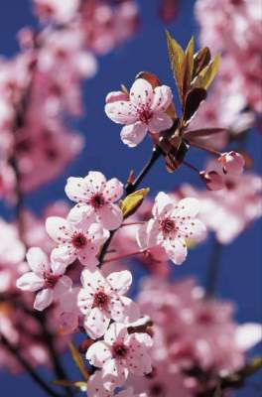
我想

Slide 2
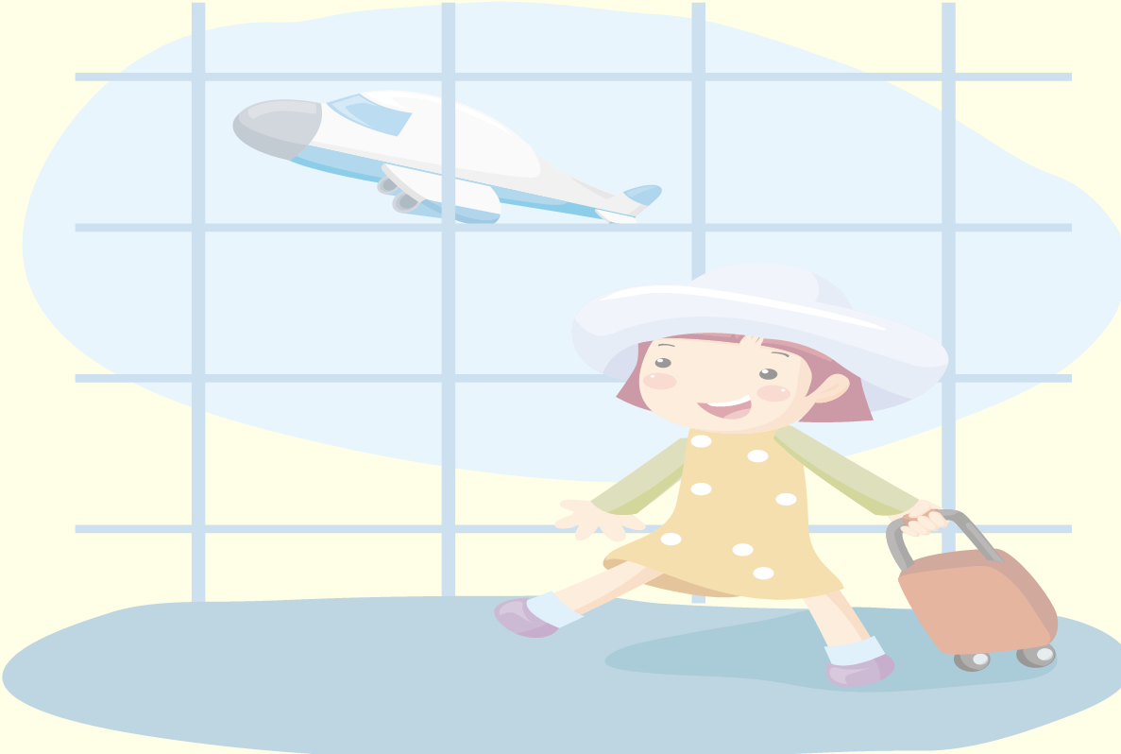


我想把脚丫
连在柳树根上。
伸进湿软的土地，
汲取甜美的营养。
长呀，长——
长成一座绿色的篷帐。
我 想
我想把手儿
接在桃树枝上 。
带着一串花苞，
随着风儿悠荡。
悠哇，悠——
悠出布谷鸟的声声歌唱。
我想把我自己
种在春天的土地上。
变小草，绿得生辉，
变小花，开得漂亮。
成为柳絮和蒲公英，
更是我最大的愿望。
我会飞呀，飞——
飞到遥远的地方。
我想把眼睛
装在风筝上。
看白云多柔软，
瞧太阳多明亮。
望啊，望——
蓝天是我的课堂。
不过，飞到遥远的地方，
要和爸爸妈妈商量商量……

Slide 3

我想把手儿
接在桃树枝上。
带着一串花苞，
随着风儿悠荡。
悠哇，悠——
悠出布谷鸟的声声歌唱。
请你猜一猜，她为什么想把手儿接在桃树枝上？

Slide 4
我想把手儿
接在桃树枝上。
带着一串花苞，
随着风儿悠荡。
悠哇，悠——
悠出布谷鸟的声声歌唱。

Slide 5
我想把脚丫
连在柳树根上。
伸进湿软的土地，
汲取甜美的营养。
长呀，长——
长成一座绿色的篷帐。
我 想
我想把手 儿
接在桃树枝上 。
带着一串花苞，
随着风儿悠荡。
悠哇，悠——
悠出布谷鸟的声声歌唱。
我想把我自己
种在春天的土地上。
变小草，绿得生辉，
变小花，开得漂亮。
成为柳絮和蒲公英，
更是我最大的愿望。
我会飞呀，飞——
飞到遥远的地方。
我想把眼睛
装在风筝上。
看白云多柔软，
瞧太阳多明亮。
望啊，望——
蓝天是我的课堂。
不过，飞到遥远的地方，
要和爸爸妈妈商量商量……

Slide 6
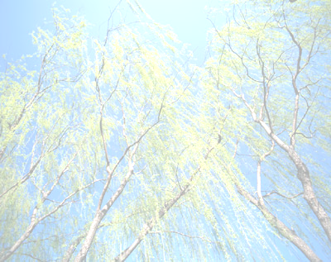
我想把脚丫
连在柳树根上。
伸进湿软的土地，
汲取甜美的营养。
长啊，长——
长成一座绿色的篷帐。

Slide 7
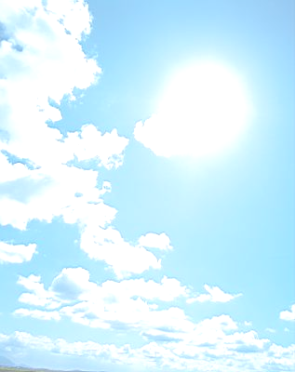
我想把眼睛
装在风筝上。
看白云多柔软，
瞧太阳多明亮，
望啊，望——
蓝天是我的课堂。

Slide 8
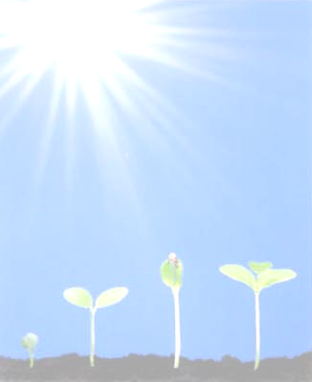
我想把我自己
种在春天的土地上。
变小草，绿得生辉，
变小花，开得漂亮。
成为柳絮和蒲公英，
更是我最大的愿望。
我会飞呀，飞——
飞到遥远的地方。

Slide 9
不过，飞到遥远的方，
要和爸爸妈妈商量商量……
要和爸爸妈妈商量什么？

Slide 10
我想把脚丫
连在柳树根上。
伸进湿软的土地，
汲取甜美的营养。
长呀，长——
长成一座绿色的篷帐。
我 想
我想把手 儿
接在桃树枝上 。
带着一串花苞，
随着风儿悠荡。
悠哇，悠——
悠出布谷鸟的声声歌唱。
我想把我自己
种在春天的土地上。
变小草，绿得生辉，
变小花，开得漂亮。
成为柳絮和蒲公英，
更是我最大的愿望。
我会飞呀，飞——
飞到遥远的地方。
我想把眼睛
装在风筝上。
看白云多柔软，
瞧太阳多明亮。
望啊，望——
蓝天是我的课堂。
不过，飞到遥远的地方，
要和爸爸妈妈商量商量……

Slide 11
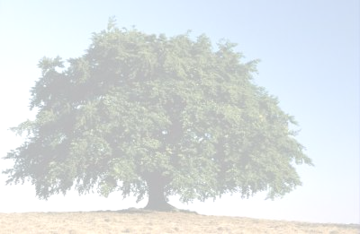
你有什么神奇的梦想，学着课文的样子说一说。

Slide 12
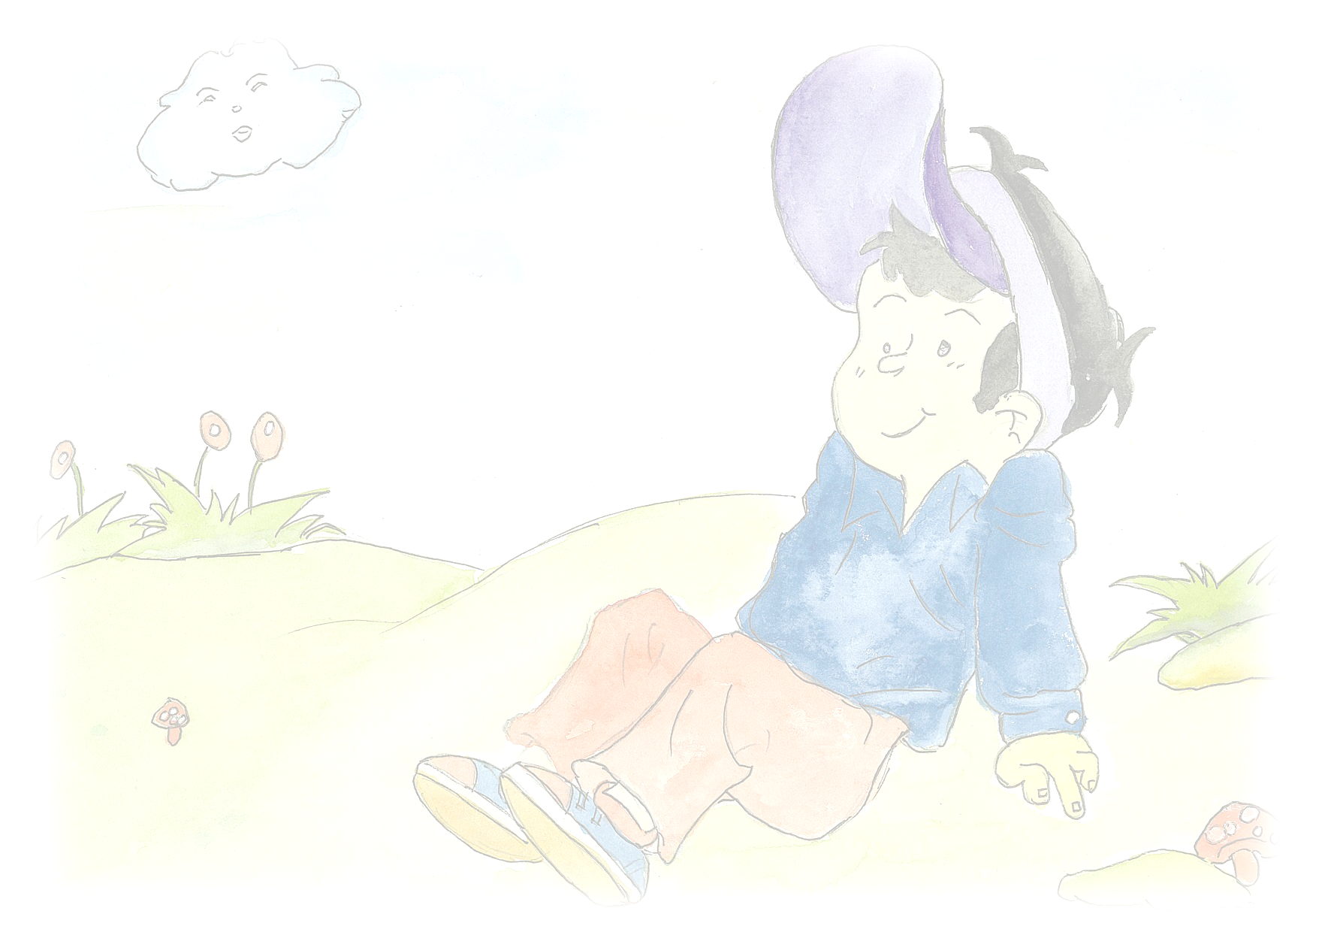
我想-------------------------------
-------------------------------------。
( 做什么）-----------------------，
-------------------------------------。
------------- 啊 , -------------—
（结果）-------------------------。

Slide 13
我想
我想变成一股清泉，
用自已的生命
去滋润贫瘠的大地。
大地将不再干涩。
我想变成一株小树，
用自已的绿色
去装点茫茫的沙漠。
沙漠将不再荒凉。
我想变成一条小河，
用自已的身体
去陪伴广阔的大海。
大海将不再寂寞。
我最想你们快快长大，
实现美好的梦想
到那时
世界将处处充满阳光
和欢乐… …

